Slide 1

MUSIC TO ALL

Slide 2
הרעיון:

Slide 3
הרעיון הכללי:
Music To All הוא אפליקציה המבוססת על תהליך למידה עמוקה שמטרתה זיהוי הטעם המוזיקלי של המשתמש והצעת שירים בתחום. בנוסף, המערכת תדע לנתח טעם מוזיקלי של קבוצות באוכלוסייה ותספק סטטיסטיקות ומידע אזורי לארגונים וחברות פרסומיות.

Slide 4
הרעיון הכללי:
ניתוח מידע כגון היסטוריית גלישה, מידע מיוטיוב, פייסבוק ושירותים נוספים. והצעת שירים, אלבומים והופעות בהתאם למידע המנותח.
מציאת הרגלי מוזיקה של אוכלוסיות שונות לפי גיל, לאום, קבוצות חברים, מקום מגורים וכו'.
איתור קהל יעד לחברות פרסום שרוצות לשווק את המוצרים שלהם בתחום המוזיקה. בכך גם הגולש מוצא בקלות את המוצרים שמעניינים אותו.

Slide 5
קהל היעד:

Slide 6
הצרכן הפשוט
הצרכן הפשוט משתמש במגוון של אפליקציות ורשתות חברתיות באופן קבוע. הוא שומע מוזיקה באופן קבוע ומעוניין להאזין למוזיקה חדשה אך לא משקיע בזה זמן.
הפתרון: האפליקציה שלנו יכולה לנתח את נתוני הגלישה של הצרכן הפשוט ולהנגיש לו מוזיקה חדשה- והכל בלחיצת כפתור!

Slide 7
חברות פרסום
חברות פרסום רוצות למקסם את הרווחים שלהם בכך שיחשפו את המוצרים שלהם לקהל היעד המתאים הגולש באפליקציות ואתרים ברשת.
הפתרון: חברות הפרסום יקבלו מהשירות שלנו רשימות של קהל יעד ממוקד בהתאם למוצר המוזיקלי אותו רוצים לפרסם (אלבומים, הופעות, זמרים חדשים..). בכך יזכו ליותר לחיצות על הפרסומות שלהם וירוויחו יותר כסף.

Slide 8
ארגונים מקומיים
תחנות רדיו מקומיות למשל, ירצו להשמיע את המוזיקה האהובה באותו אזור כדי לשמור על שידור מתאים ומעניין וכמובן רייטינג גבוה.
הפתרון: השירות שלנו יכול לנתח מידע מוזיקלי עבור אוכלוסיות שלמות. במקום להסתמך על טרנדים ארציים או עולמיים, הם מקבלים מידע מנותח שמאפשר להם להשמיע תכנים רלוונטיים לקהל היעד שלהם.

Slide 9
המתחרים:

Slide 10

Next big sound
האתר מספק מידע סטטיסטי אמין על אמנים ועל האוכלוסייה המאזינה להם. הפוקוס של המוצר הוא סביב האמן והאוכלוסייה המאזינה לאותו אמן. למוצר יש גישה מידע על הורדות דיגיטליות ומידע רב נוסף.
https://www.nextbigsound.com/

Slide 11
יתרונות וחסרונות
יתרונות: השירות שלנו יכול למצוא קשר בין אוכלוסייה מסוימת לאמנים מסוימים ולהציע זמרים חדשים בשוק.
חסרונות : למוצר שלנו עדיין אין גישה לכל מקורות המידע שיש למוצר שלהם.

Slide 12

google
לגוגל יש גישה למידע רב כמו היסטוריית גלישה, מיילים ועוד. גוגל מציעה פרסומות מדויקות ככל הניתן לגולש על פי החיפושים שלו.
http://www.google.com

Slide 13
יתרונות וחסרונות
יתרונות: גוגל לא תציע מוזיקה לצרכן אלא אם הוא מחפש מוזיקה בצורה אקטיבית. השירות שלנו מנתח את הטעם של הגולש ויכול להציע לו מוצרים בתחום.
חסרונות : זוהי חברה מובילה בתחום בעלת דיוק מאוד גבוה בהתאמת הפרסומות (לא רק בתחום המוזיקלי).

Slide 14

kobalt
החברה מנתחת מידע ציבורי ומציעה לחברות פרסום ואמנים תוצאות וסטטיסטיקות על קהל היעד שלהם.
http://www.kobaltmusic.com/

Slide 15
יתרונות וחסרונות
יתרונות: השירות שלנו מתמקד גם בחברות פרסום וגם בצרכן הפשוט.
חסרונות : Kobalt הם מוצר מוכר ושולט בתחום. המידע המנותח שהם מספקים הוא ברמה מאוד גבוהה ומדויקת.

Slide 16
המסכים במערכת:

Slide 17
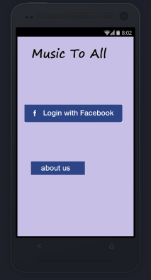
מסך התחברות לצרכן הפשוט:
באמצעות מסך זה משתמשים יכולים בצורה פשוטה להתחבר ולקבל תוצאות אשר יעניינו אותם.

Slide 18

מסך טעינה:
החיפוש אחר תוצאות מדויקות עשוי לקחת זמן. בכדי שחוויית המשתמש תהיה רציפה ישנו מסך טעינה עם אנימציה שירגישו שאכן נעשה חיפוש ברקע ושהאפליקציה לא נתקעה.

Slide 19
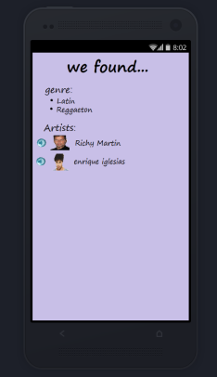
מסך תוצאות:
לאחר ההתחברות המשתמש מקבל הצעות לאומנים וז'אנרים שעשויים לעניין אותו.

Slide 20
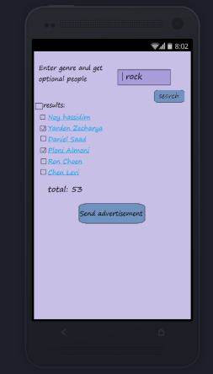
מסך תוצאות עבור ארגונים מקומיים:
מארגן מסיבות של ז'אנר מסוים יכול להזמין אנשים שיאהבו את המוזיקה שהוא מעוניין להשמיע במסיבה.

Slide 21
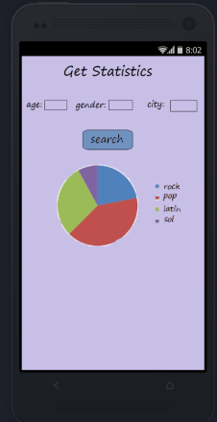
מסך סטטיסטיקות עבור שירותי פרסום:
חברת פרסום או ארגון מקומי יוכל להזין פרמטרים וכך לקבל במדויק אילו ז'אנרים נפוצים ביותר. כך יוכלו לפרסם או לשדר את התכנים הרצויים לאותה אוכלוסייה.

Slide 22
ארכיטקטורה:

Slide 23
המערכת:
זוהי לא מערכת מידע קלאסית המבצעת חיתוכים וחישובים עם המידע הנמצא במאגר.
לכן, מסד הנתונים שלנו משמש גם כchache בכדי לספק תוצאות במהירות.
המערכת עצמה משתמשת במגוון שירותים חיצוניים, מבצעת חישובים וחיתוכים על התוצאות ושולחת אותם למשתמש ולמסד הנתונים בשביל גישה עתידית מהירה.

Slide 25
חלקי המערכת:
השירות משתמש בשירותי Amazone (EC2) עבור אחסון השרתים.
עבור שירותי מסד הנתונים נשתמש בDB רלציוני בשם AWS MySql RDS.
הרשמה והתחברות יעשו דרך Facebook או משתמש Google.

Slide 26
חלקי המערכת:
המידע יועבר באמצעות פרוטוקול HTTPS כדי לאבטח את אמינות המידע וחיסיון המשתמשים.
נשתמש בשירות Elastic Load Balancing של AWS כדי להבטיח את זמינות המידע גם כאשר המערכת תתרחב למספר רב של משתמשים.

Slide 27
טבלאות במסד הנתונים:

Slide 28
טבלאות במסד הנתונים:
רוב המידע מיובא ממאגרים חיצוניים. לכן נרצה לשמור רק את תוצאות מכונת הלמידה.
המידע שנשמע הוא הקשר בין המשמשים לסגנונות המוזיקה השונים לבין חיתוכים נוספים כמו אזור מגורים, גיל, מין ועוד.
אין צורך לשמור מידע על המשתמש מאחר וניתן להשיג אותו בזמן אמת על ידי הממשקים החיצוניים

Slide 29
דיאגרמת זרימה:

Slide 30
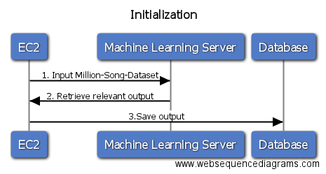
אתחול ראשוני של המערכת:

Slide 31
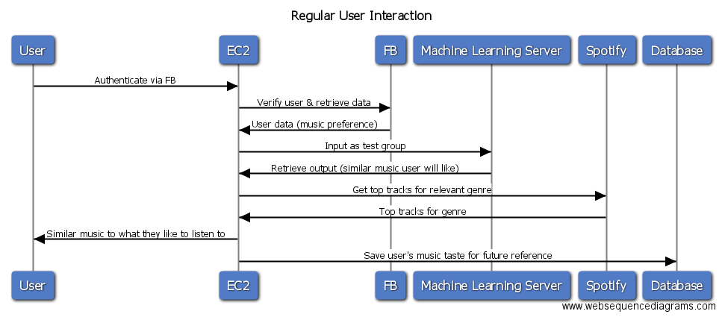
שימוש של משתמש עצמי:

Slide 32
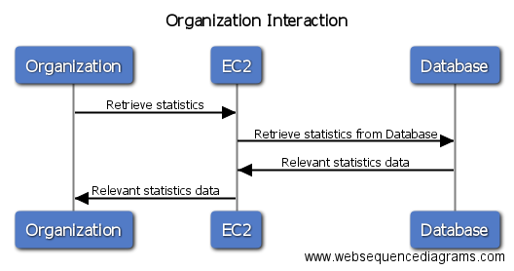
שימוש של ארגון:

Slide 33
מחלקות:

Slide 34
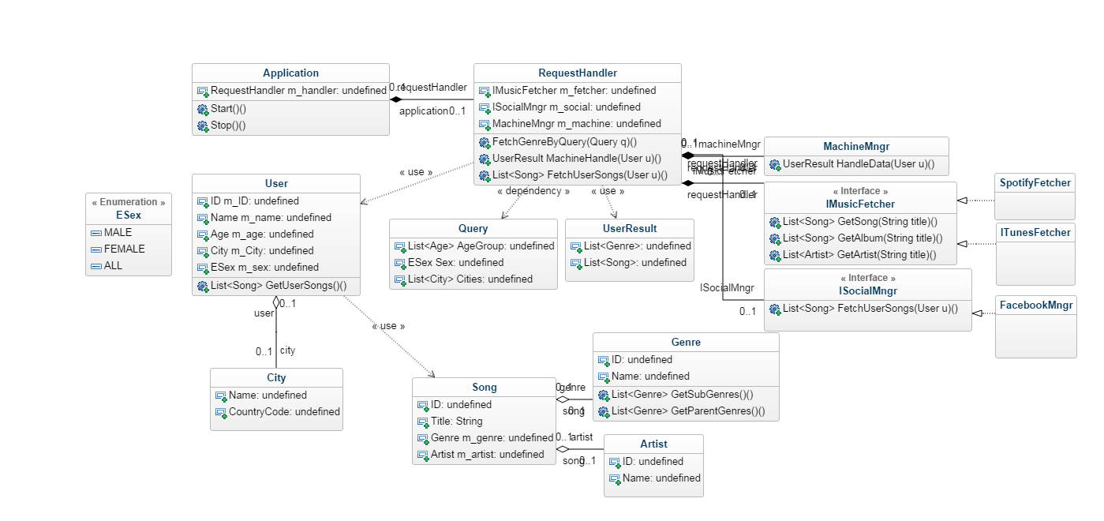

Slide 35
טכנולוגיות:

Slide 36
ממשקים חיצוניים
iTunes API- מידע על שירים והשמעתם למשתמש
Spotify API- זיהוי להיטים ומציאת שירים מאותו הז'אנר.
Million Song Dataset- מאגר השירים של אמאזון.
Facebook API-התחברות וקבלת העדפות של שירים

Slide 37
שרתים ושירותי אמאזון:
AWS MySQL RDS- DB לשמירת תוצאות מכונת הלמידה בחיתוכים שונים.
נשתמש בשירות מכונות הלמידה של אמאזון.
AWS Elastic Load Balancer- להתמודד עם עומס משתמשים.

Slide 38
ספריות ושפות פיתוח:
Haxe
NodeJs + JS
Material-UI

Slide 39
לוח זמנים:
Due date | Description
15.12.16 | Submit Project Proposal
15.12.16 | 1st project committee
15.1.17 | Configuring work environment (workstations, servers, coding applications)
15.3.17 | Write Machine-learning Code
1.4.17 | begin the learning process.
15.4.17 | Reviews core logic application and success rates.
20.4.17 | build application UI.
15.5.17 | Full application launched to testing market.
10.6.17 | POC
15.8.17 | first release

Slide 40
משאבים:
עבור הקמת סביבת העבודה – שרתי אמאזון וDB.
עבור כתיבת הקוד – פרויקט קיים בgit.
תהליך הלמידה – שירות ייעודי של אמאזון וזמן ריצה למכונת הלמידה.
כתיבת שאר האפליקציה – שימוש בAPI החיצוניים.

Slide 41
תכונות המערכת:

Slide 42
תכונות הכרחיות:
יישום מכונת למידה המקבלת כקלט מידע על הרגלי האזנה למוזיקה.
השירות יציג מוזיקה שעשויה לעניין את המשתמש לפי מה שמעניין אנשים עם נתונים דומים למשתמש.

Slide 43
תכונות רצויות:
להשמיע מוזיקה לצרכן הפשוט.
משתמש יכול להתחבר באמצעות חשבון פייסבוק או יוטיוב והשירות ינתח את הטעם המוזיקלי שלו על פי הנתונים מאתרים אלו.

Slide 44
תכונות עתידיות:
ניתוח הרגלי שמיעה של אוכלוסיות שלמות ומכירת השירות לחברות פרסום וארגוניים מקומיים.
ניתוח מידע על קהלי יעד של אמן מסוים וביצוע חישובים סטטיסטיים עליו.

